Slide 3
Entender o processo histórico de formação das cidades.
Relacionar a Revolução Industrial ao processo de urbanização.
Diferenciar processos de urbanização em países desenvolvidos e não desenvolvidos.
Entender o signiﬁcado de conceitos urbanos como megacidade, cidade global e megalópole.
Identiﬁcar alguns dos principais problemas urbanos, como mobilidade precária, questões relacionadas à moradia e carência de saneamento.

Slide 4
Principais conceitos que você vai aprender:
Metrópole;
Conurbação;
Megalópole;
Cidade global;
Megacidade;
Rede urbana;
Hierarquia urbana;
Sítio urbano.

Slide 5
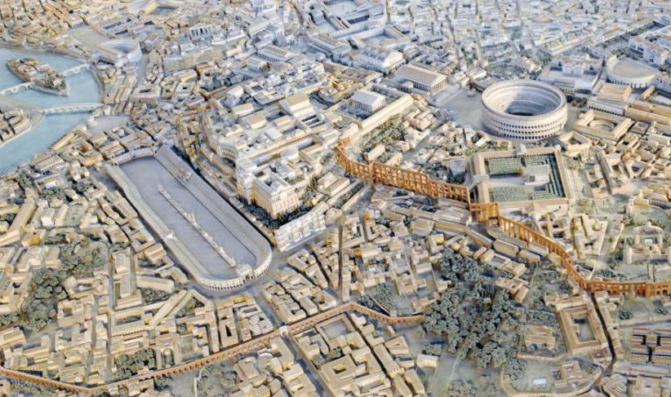
Origem das cidades
Croato/Shutterstock

Slide 6
Origem das cidades
Croato/Shutterstock
É muito difícil saber com precisão a origem das cidades na história da humanidade, mas é notório que existem desde a Antiguidade. Em suas reflexões, grandes filósofos gregos, como Platão e Aristóteles, já apresentavam algumas preocupações a respeito das cidades e do modo de vida de seus habitantes.

Slide 7
Origem das cidades
Croato/Shutterstock
Para a ciência geográfica, o surgimento das cidades está vinculado à possibilidade de sobrevivência do ser humano fora do meio rural, pela produção de excedentes alimentares, o que marcou a primeira revolução agrícola (ou revolução neolítica).

Slide 8
Origem das cidades
Croato/Shutterstock
Segundo as pesquisas arqueológicas, as cidades mais antigas surgiram por volta de 3500 a.C., na Mesopotâmia, na região do chamado Crescente Fértil, na planície dos rios Tigre e Eufrates. Pouco mais tarde, desenvolveram-se nos vales dos rios Nilo no Egito, Indo no atual Paquistão e Huang-ho na China.

Slide 9
Origem das cidades
Croato/Shutterstock
Durante esse período, as cidades eram apenas centros de poder e de negócios, com grande parcela da população vivendo no campo. As taxas de urbanização eram ainda muito reduzidas. Entretanto, algumas cidades atingiram grande contingente populacional, como Roma, que, no seu auge, no início da Era Cristã, tinha cerca de 1 milhão de habitantes.

Slide 10
Origem das cidades
Croato/Shutterstock
Na imagem, visão de como teria sido a Roma antiga.

Slide 11
Revolução Industrial e urbanização
A Revolução Industrial nos séculos XVIII e XIX foi acompanhada por uma aceleração notável do processo de urbanização e de exploração dos recursos naturais necessários para sustentar a produção e o consumo crescentes.

Slide 12
Revolução Industrial e urbanização
A Revolução Industrial nos séculos XVIII e XIX foi acompanhada por uma aceleração notável do processo de urbanização e de exploração dos recursos naturais necessários para sustentar a produção e o consumo crescentes.
Se antes as cidades comercializavam produtos agrícolas, agora era o campo que produzia para atender às demandas da cidade e de suas indústrias. Nesse contexto, pode-se afirmar que a Revolução Industrial contribuiu para a modernização agrícola visando ao atendimento da crescente demanda por matérias-primas e alimentos das cidades.

Slide 13
Revolução Industrial e urbanização
A Revolução Industrial nos séculos XVIII e XIX foi acompanhada por uma aceleração notável do processo de urbanização e de exploração dos recursos naturais necessários para sustentar a produção e o consumo crescentes.
A expansão da atividade industrial ampliou a oferta de empregos, desenvolveu ainda mais o comércio e os bancos e aumentou o número de escolas, hospitais e outros centros de prestação de serviços, atraindo a população para o meio urbano.

Slide 14
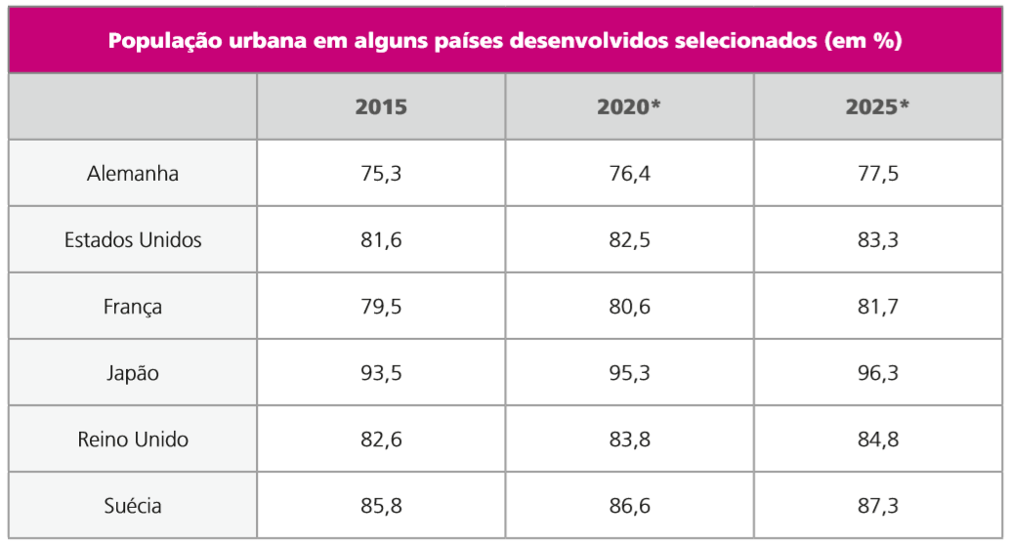
Urbanização nos países desenvolvidos
Disponível em: <https://esa.un.org/unpd/wup/CD-ROM/>. Acesso em: 11 mar. 2018.

Slide 15
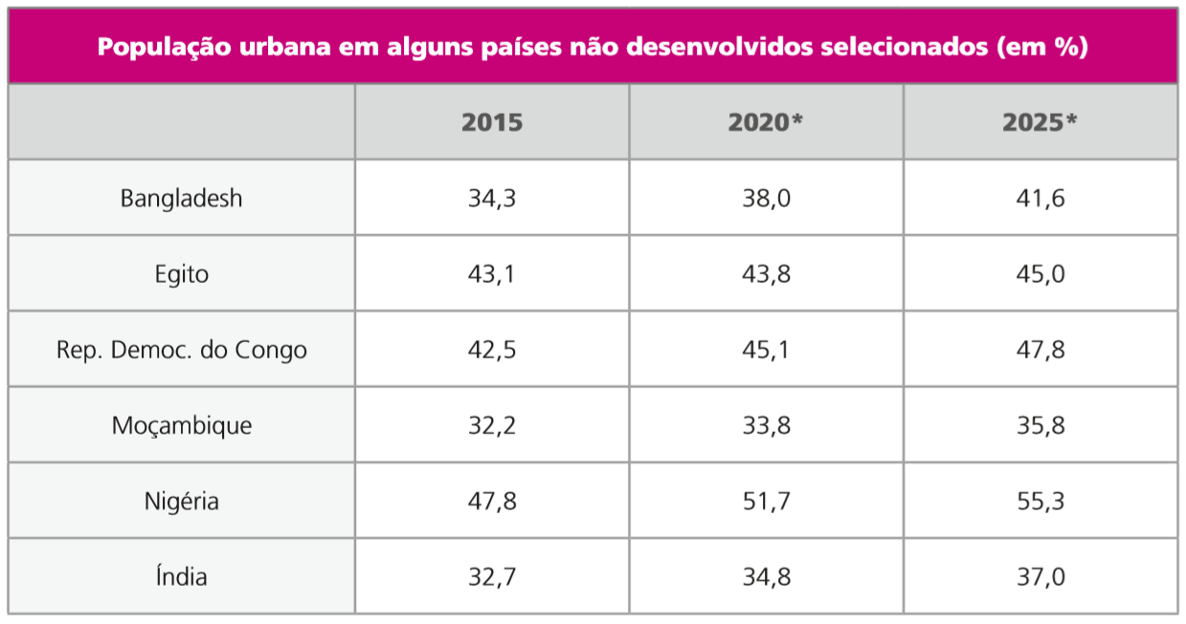
Urbanização nos países subdesenvolvidos
Disponível em: <https://esa.un.org/unpd/wup/CD-ROM/>. Acesso em: 11 mar. 2018.

Slide 16
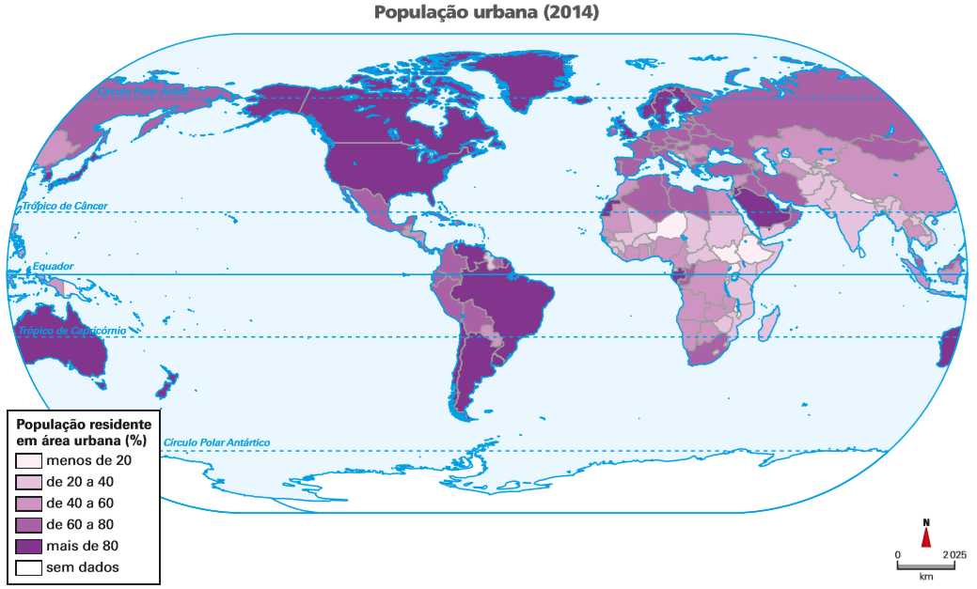
Urbanização nos países subdesenvolvidos
Disponível em: <https://atlasescolar.ibge.gov.br/images/atlas/mapas_mundo/mundo_populacao_urbana.pdf>. Acesso em: 11 mar. 2018.

Slide 17
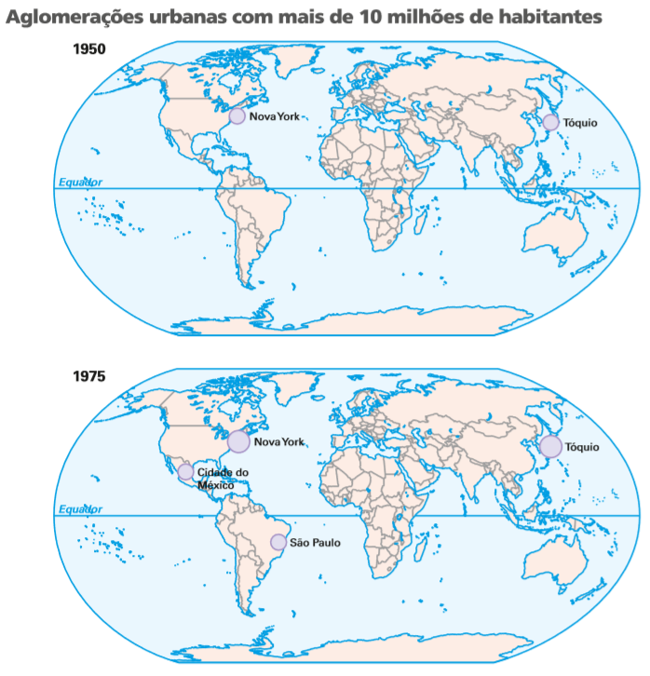
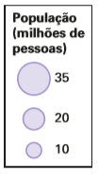
Urbanização nos países subdesenvolvidos
FERREIRA, Graça Maria Lemos. Atlas geográfico: espaço mundial. São Paulo: Moderna, 2013.

Slide 18
Urbanização nos países subdesenvolvidos
FERREIRA, Graça Maria Lemos. Atlas geográfico: espaço mundial. São Paulo: Moderna, 2013.

Slide 19
Urbanização nos países subdesenvolvidos
FERREIRA, Graça Maria Lemos. Atlas geográfico: espaço mundial. São Paulo: Moderna, 2013.

Slide 20
Urbanização nos países subdesenvolvidos
FERREIRA, Graça Maria Lemos. Atlas geográfico: espaço mundial. São Paulo: Moderna, 2013.

Slide 21
Conceitos urbanos
Conurbações
Metrópoles
Megalópoles

Slide 22
Conceitos urbanos
Conurbações
Metrópoles
Megalópoles
É o processo pelo qual o sítio urbano de uma cidade, em seu crescimento horizontal, integra-se espacialmente a outro, de modo que as áreas urbanas se “fundem”, sem que exista um trecho de espaço rural entre elas.

Slide 23
Conceitos urbanos
Conurbações
Metrópoles
Megalópoles
É o processo pelo qual o sítio urbano de uma cidade, em seu crescimento horizontal, integra-se espacialmente a outro, de modo que as áreas urbanas se “fundem”, sem que exista um trecho de espaço rural entre elas.
São cidades que concentram grande quantidade de atividades econômicas, fluxos de capitais, pessoas, mercadorias e informações. Nelas estão as principais universidades e bancos do país, além das principais empresas nacionais e transnacionais.

Slide 24
Conceitos urbanos
Conurbações
Metrópoles
Megalópoles
É o processo pelo qual o sítio urbano de uma cidade, em seu crescimento horizontal, integra-se espacialmente a outro, de modo que as áreas urbanas se “fundem”, sem que exista um trecho de espaço rural entre elas.
São cidades que concentram grande quantidade de atividades econômicas, fluxos de capitais, pessoas, mercadorias e informações. Nelas estão as principais universidades e bancos do país, além das principais empresas nacionais e transnacionais.
Quando o crescimento provoca a fusão espacial de duas ou mais metrópoles. São aglomerações urbanas com elevado grau de complexidade nas atividades urbanas, com demandas cada vez maiores para o atendimento das necessidades da população

Slide 25
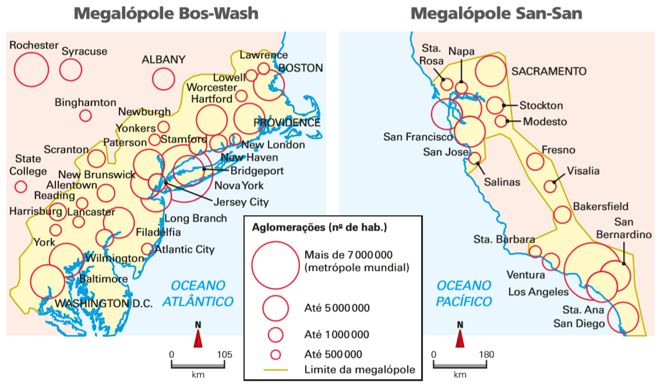
Conceitos urbanos
CALDINI, Vera; ÍSOLA, Leda. Atlas geográfico Saraiva. São Paulo: Saraiva, 2013.

Slide 26
Conceitos urbanos
Cidades globais
No fim da década de 1980, com o início da atual fase de globalização econômica, algumas cidades do mundo capitalista adquiriram posição de cidades globais.

Slide 27
Conceitos urbanos
Cidades globais
No fim da década de 1980, com o início da atual fase de globalização econômica, algumas cidades do mundo capitalista adquiriram posição de cidades globais.
São metrópoles onde a tecnologia, a infraestrutura e os sistemas informacionais permitem a perfeita integração com movimentos financeiros e negócios em tempo real, no mundo todo.

Slide 28
Conceitos urbanos
Cidades globais
No fim da década de 1980, com o início da atual fase de globalização econômica, algumas cidades do mundo capitalista adquiriram posição de cidades globais.
Esses grandes centros econômico-financeiros contam com unidades dos grandes bancos internacionais, com Bolsas de Valores e elevado volume de investimentos. Isso indica existir uma rede urbana mundial hierarquizada, com a finalidade de garantir a circulação de capitais e mercadorias.

Slide 29
Conceitos urbanos
Cidades globais
No fim da década de 1980, com o início da atual fase de globalização econômica, algumas cidades do mundo capitalista adquiriram posição de cidades globais.
Exemplos de cidades globais:
Amsterdã, Madri, Bruxelas, Milão, Chicago, Nova York, São Paulo, Paris, Cingapura, Frankfurt, Tóquio, Londres e Toronto.

Slide 30
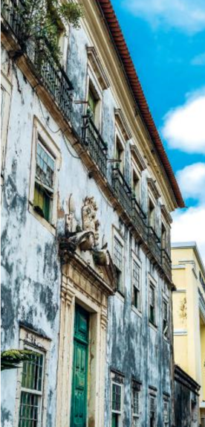
O espaço urbano
O espaço urbano é um ambiente artificial em que as sociedades humanas materializaram paisagens que manifestam sentimentos religiosos, culturais, artísticos e socioeconômicos.
Por isso, é comum encontrar, no panorama das diversas cidades, elementos que expressam as características de uma sociedade e de uma época. As cidades são espelhos da história
Filipe Frazao/Shutterstock

Slide 31
O espaço urbano
Chama-se sítio urbano o lugar onde a cidade está edificada. Dependendo dessa localização, cada cidade terá características físicas próprias, que deverão ser consideradas no planejamento de seu desenvolvimento urbano.
Filipe Frazao/Shutterstock

Slide 32
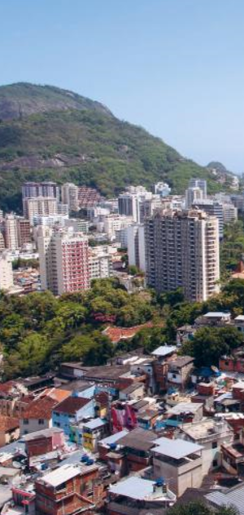
Os principais problemas urbanos
Moradia
Nas cidades do mundo capitalista, em países ricos ou pobres, o espaço urbano é uma propriedade (estatal ou privada). Portanto, se um cidadão pretende habitá-lo, deve adquirir uma residência ou um terreno (onde poderá edificar uma residência) ou, ainda, locar um imóvel.
Esse é um fator limitante para as populações de baixa renda, a quem restam poucas alternativas: depender de ações do poder público (por meio da construção de conjuntos habitacionais), ocupar prédios abandonados ou formar favelas e cortiços.
Donatas Dabravolskas/Shutterstock

Slide 33
Os principais problemas urbanos
Moradia
O aumento da população e a expansão urbana levaram à ampliação de áreas desprovidas de saneamento básico (sistema de coleta regular de lixo e de tratamento de água e esgoto).
Os depósitos de resíduos sólidos em locais inapropriados e a falta de coleta de lixo aumentam os riscos de transmissão de doenças infectocontagiosas que atingem principalmente a população de baixa renda.
Donatas Dabravolskas/Shutterstock

Slide 34
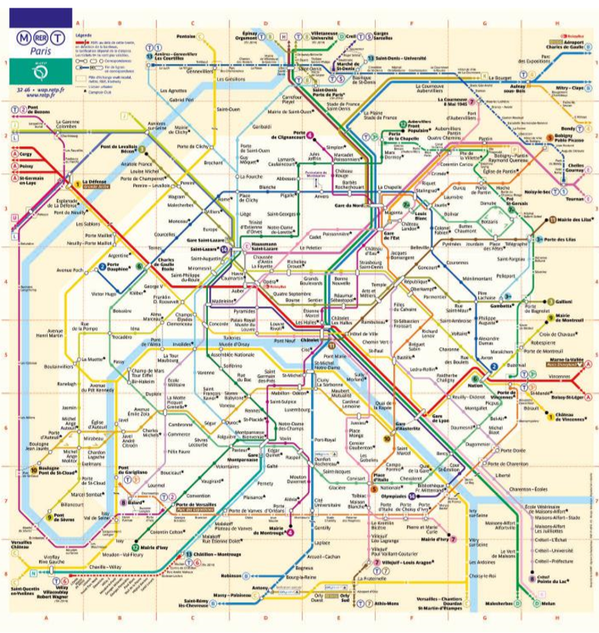
Os principais problemas urbanos
Transporte urbano
Nas grandes cidades, os sistemas de transportes foram desenvolvidos com a finalidade de permitir a circulação de pessoas, mercadorias e capitais, interligando áreas residenciais, comerciais, industriais e de lazer.
www.rapt.fr

Slide 35
Os principais problemas urbanos
Transporte urbano
Nos países desenvolvidos, onde os recursos disponíveis para os transportes são maiores, a expansão da malha viária permite melhor distribuição espacial da população. Linhas metroviárias, autoestradas e composições ferroviárias de grande velocidade (TGV) encurtam as distâncias entre as diversas zonas urbanas.
www.rapt.fr

